Slide 1
UzMRC
ИИ-ассистент по нормативным документам
Чат по документам со ссылкой на источник · сравнение приказов с нормами
MVP для демонстрации · 18 июня 2026

Slide 2
Задача
Зачем это нужно
• Нормативная база компании — десятки документов на русском и узбекском. Найти нужную норму и точную формулировку вручную — долго.
• Новые приказы и регламенты нужно сверять с действующими нормами: не противоречит ли, не дублирует ли, нет ли пробела.
• Цена ошибки высока — нужна ссылка на источник и точная цитата, а не «пересказ» от ИИ.
• Решение: ассистент, который отвечает строго по базе со ссылкой на файл/страницу/цитату и сам сравнивает документы с нормами.

Slide 3
Что умеет система
Два модуля
1. Чат по документам
2. Сравнение документов
• Вопрос на рус/узб → ответ по базе
• Ссылка: файл, страница, точная цитата
• Кросс-языковой поиск ru ↔ uz
• Нет ответа в базе → не выдумывает
• Приказ разбивается на пункты
• Каждый пункт сверяется с базой
• Противоречие / дубль / пробел / дополнение
• Обоснование + цитата нормы + рекомендация
• Экспорт отчёта (.md / PDF)

Slide 4
Модуль 1 — Чат по документам
Агентный RAG
• Гибридный поиск: плотные векторы (Voyage + Qdrant) + полнотекстовый (Postgres), слияние RRF, LLM-rerank.
• Агент ReAct: цикл рассуждение→поиск→наблюдение, до 40 шагов, набор инструментов (поиск, декомпозиция, точный lookup, выборка страниц).
• Структурированный вывод: каждый шаг — валидируемый JSON (защита от «свободного» текста модели).
• Grounding-проверка: каждая цитата сверяется с исходным чанком; уверенность ограничивается долей подтверждённых цитат.

Slide 5
Модуль 2 — Сравнение документов
Типы находок
Противоречие
пункт нельзя исполнить, не нарушив действующую норму
Дубль
повторяет уже существующую норму
Дополнение
расширяет/уточняет, не противореча
Пробел
в базе нет нормы по теме
Фоновый прогон с прогресс-баром · ~20–25 с на 10 пунктов · до 120 пунктов за прогон

Slide 6
Архитектура и стек
Docker Compose · 4 контейнера
Frontend
React + Vite + TypeScript + Tailwind, nginx
Backend
FastAPI (Python 3.12), async SQLAlchemy, Pydantic v2
Реляционная БД
PostgreSQL 16 — метаданные, чанки, FTS, кэш эмбеддингов
Векторная БД
Qdrant — плотные векторы (cosine)
Эмбеддинги
Voyage voyage-3.5 (1024-dim, multilingual)
LLM-судья / rerank
Cerebras gpt-oss-120b, фолбэк OpenRouter
Авторизация
JWT (HS256), bcrypt, закрытая регистрация

Slide 7
Защита от галлюцинаций
Ключевое требование для нормативного ассистента
• Каждая цитата сверяется с исходным фрагментом: подстрока → нормализация (переносы, пунктуация, гомоглифы OCR) → fuzzy-сопоставление.
• Уверенность ответа ограничивается долей подтверждённых цитат: не подтвердились 2 из 3 — уверенность не выше 0.33.
• Нет нормы в базе → система честно не отвечает, а не фабрикует ссылку (проверено на вопросе вне базы).
Лучше честно не ответить, чем сослаться на несуществующую норму

Slide 8
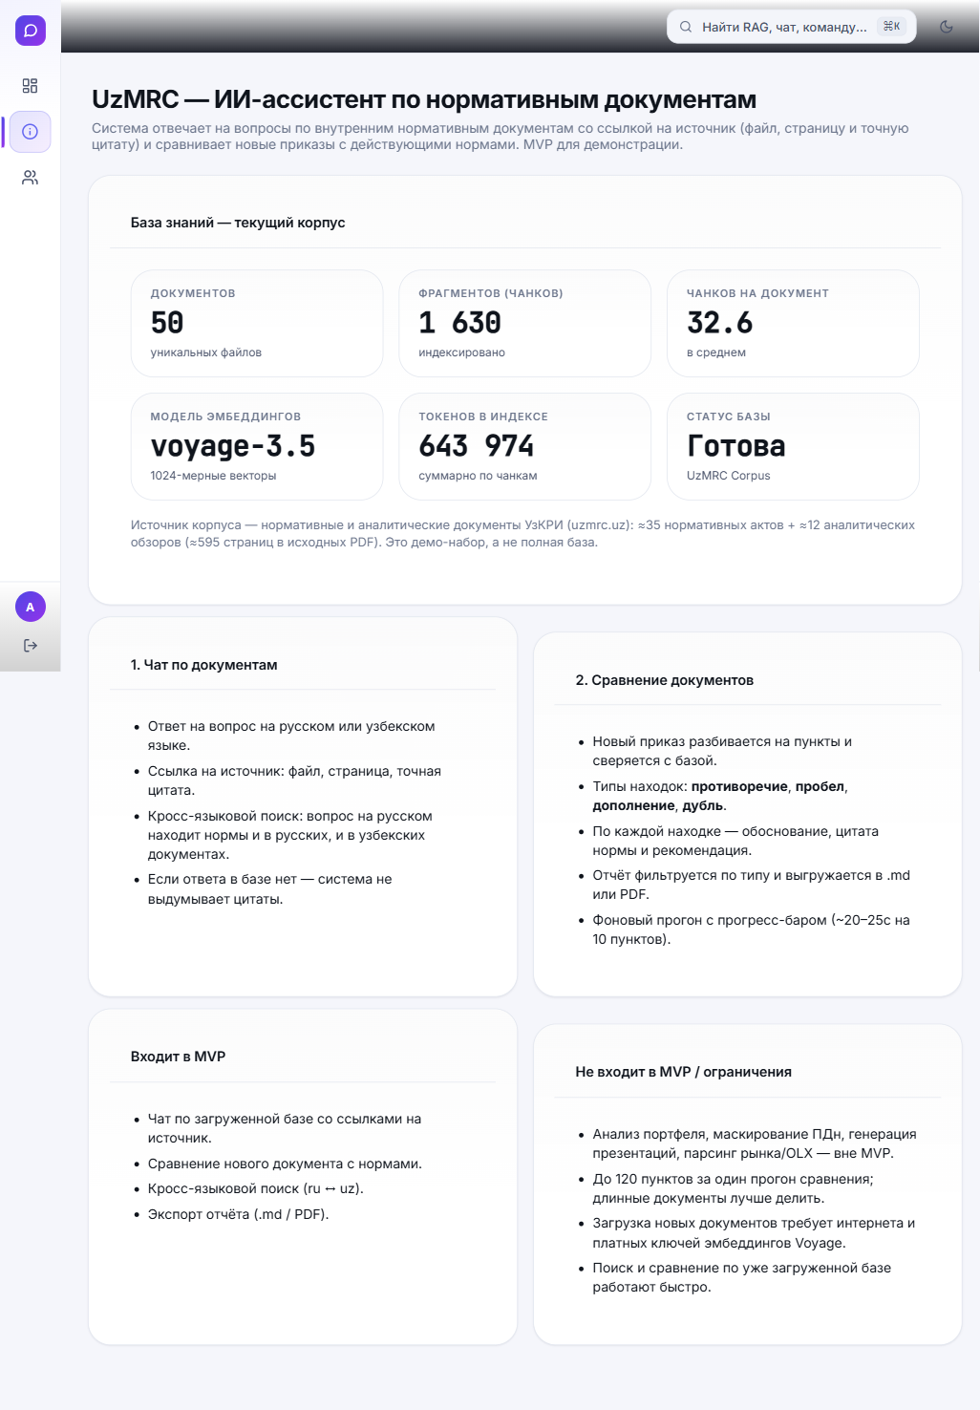
База знаний — текущий корпус
Живые цифры на странице «О системе»
50
1 630
32.6
643 974
документов
чанков
чанков/док
токенов
Источник: ≈35 нормативных актов + ≈12 аналитических обзоров (uzmrc.uz, ≈595 стр.) · voyage-3.5 · статус «Готова»

Slide 9
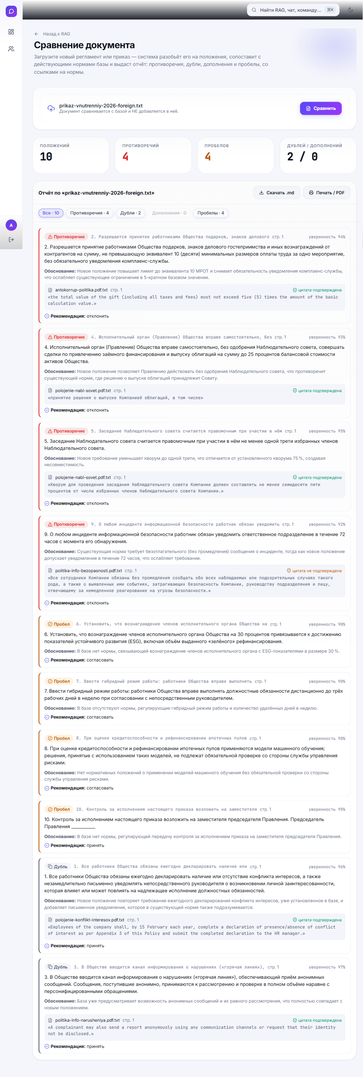
Пример отчёта сравнения
Демо-приказ: 10 пунктов
4 противоречия · 1 дубль · 1 дополнение · 4 пробела · цитаты норм подтверждены 5/7 · ~23 с

Slide 10
Границы MVP
Что входит и что нет
Входит
Не входит / ограничения
• Чат по базе со ссылками на источник
• Сравнение документа с нормами
• Кросс-язык ru ↔ uz
• Экспорт отчёта (.md / PDF)
• Анализ портфеля, маскирование ПДн
• Генерация презентаций, парсинг рынка/OLX
• До 120 пунктов за прогон сравнения
• Загрузка новых док — интернет + платный Voyage
• Демо-набор 50 док, не полная база

Slide 11
Качество
Проверено вживую
• Кросс-язык: русский запрос «антикоррупционная политика» находит русский документ (score 0.80) и узбекские (0.79).
• Сравнение демо-приказа: 10 пунктов → 4 противоречия / 1 дубль / 1 дополнение / 4 пробела, цитаты норм 5/7, ~23 с.
• Скорость: чат по готовой базе — секунды; сравнение 10 пунктов — ~20–25 с; реиндекс с кэшем эмбеддингов — ×77 быстрее.
• Eval-наборы (retrieval / compare) + baseline зафиксированы в репозитории; 10 реальных примеров оформлены отдельно.

Slide 12
Развёртывание
Docker · локально или на сервере
• Локально: docker compose -f docker-compose.prod.yml up -d --build → UI на http://localhost:8090
• Постоянный публичный адрес: деплой на VPS (домен + reverse-proxy).
• Временный доступ: Cloudflare quick tunnel — бесплатно, без регистрации (URL эфемерный).
• Документация: QUICKSTART.md (запуск) и notes/DEPLOY-RUNBOOK.md (деплой).

Slide 13
UzMRC — готов к демонстрации
Оба модуля работают end-to-end · 50 документов в базе · ссылки на источник
github.com/Yersultan04/uzmrc

